Slide 1

La méthodologie d’une attaque
BOUVIER Robin, MBAYE Fatou, THIEBAUD-GIRARD Paul-Victory
BUT1 Réseaux et Télécommunications

Slide 2
Définitions:
BOUVIER Robin, MBAYE Fatou, THIEBAUD-GIRARD Paul-Victory
BUT1 Réseaux et Télécommunications
- Méthodologie: ensemble de techniques, d’actions
- Attaque: action malveillante, atteinte sur la sécurité d’un bien

Slide 3
La problématique:
BOUVIER Robin, MBAYE Fatou, THIEBAUD-GIRARD Paul-Victory
BUT1 Réseaux et Télécommunications
Comment se prépare et se réalise une attaque ?

Slide 4
Le plan:
BOUVIER Robin, MBAYE Fatou, THIEBAUD-GIRARD Paul-Victory
BUT1 Réseaux et Télécommunications
I. Le travail préalable, la préparation
II. Réalisation de l’attaque

Slide 5
I. Le travail au préalable
BOUVIER Robin, MBAYE Fatou, THIEBAUD-GIRARD Paul-Victory
BUT1 Réseaux et Télécommunications
Identification et sélection de la cible
Collecte d’informations
Exploitation des vulnérabilités

Slide 6
1) Identification et sélection de la cible
BOUVIER Robin, MBAYE Fatou, THIEBAUD-GIRARD Paul-Victory
BUT1 Réseaux et Télécommunications
- Intérêts
- Risques

Slide 7
Intérêts et risques
BOUVIER Robin, MBAYE Fatou, THIEBAUD-GIRARD Paul-Victory
BUT1 Réseaux et Télécommunications
Intérêts :
- Politique
- Economique
- Espionnage industriel

Slide 8
Intérêts et risques
BOUVIER Robin, MBAYE Fatou, THIEBAUD-GIRARD Paul-Victory
BUT1 Réseaux et Télécommunications
Risques :
- Système très sécurisé
- Réseaux gouvernementaux
- Surveillance du réseau

Slide 9
2) Collecte d’informations
BOUVIER Robin, MBAYE Fatou, THIEBAUD-GIRARD Paul-Victory
BUT1 Réseaux et Télécommunications
-Numérique : ensemble des moyens informatiques
-Physique : déplacement physique

Slide 10
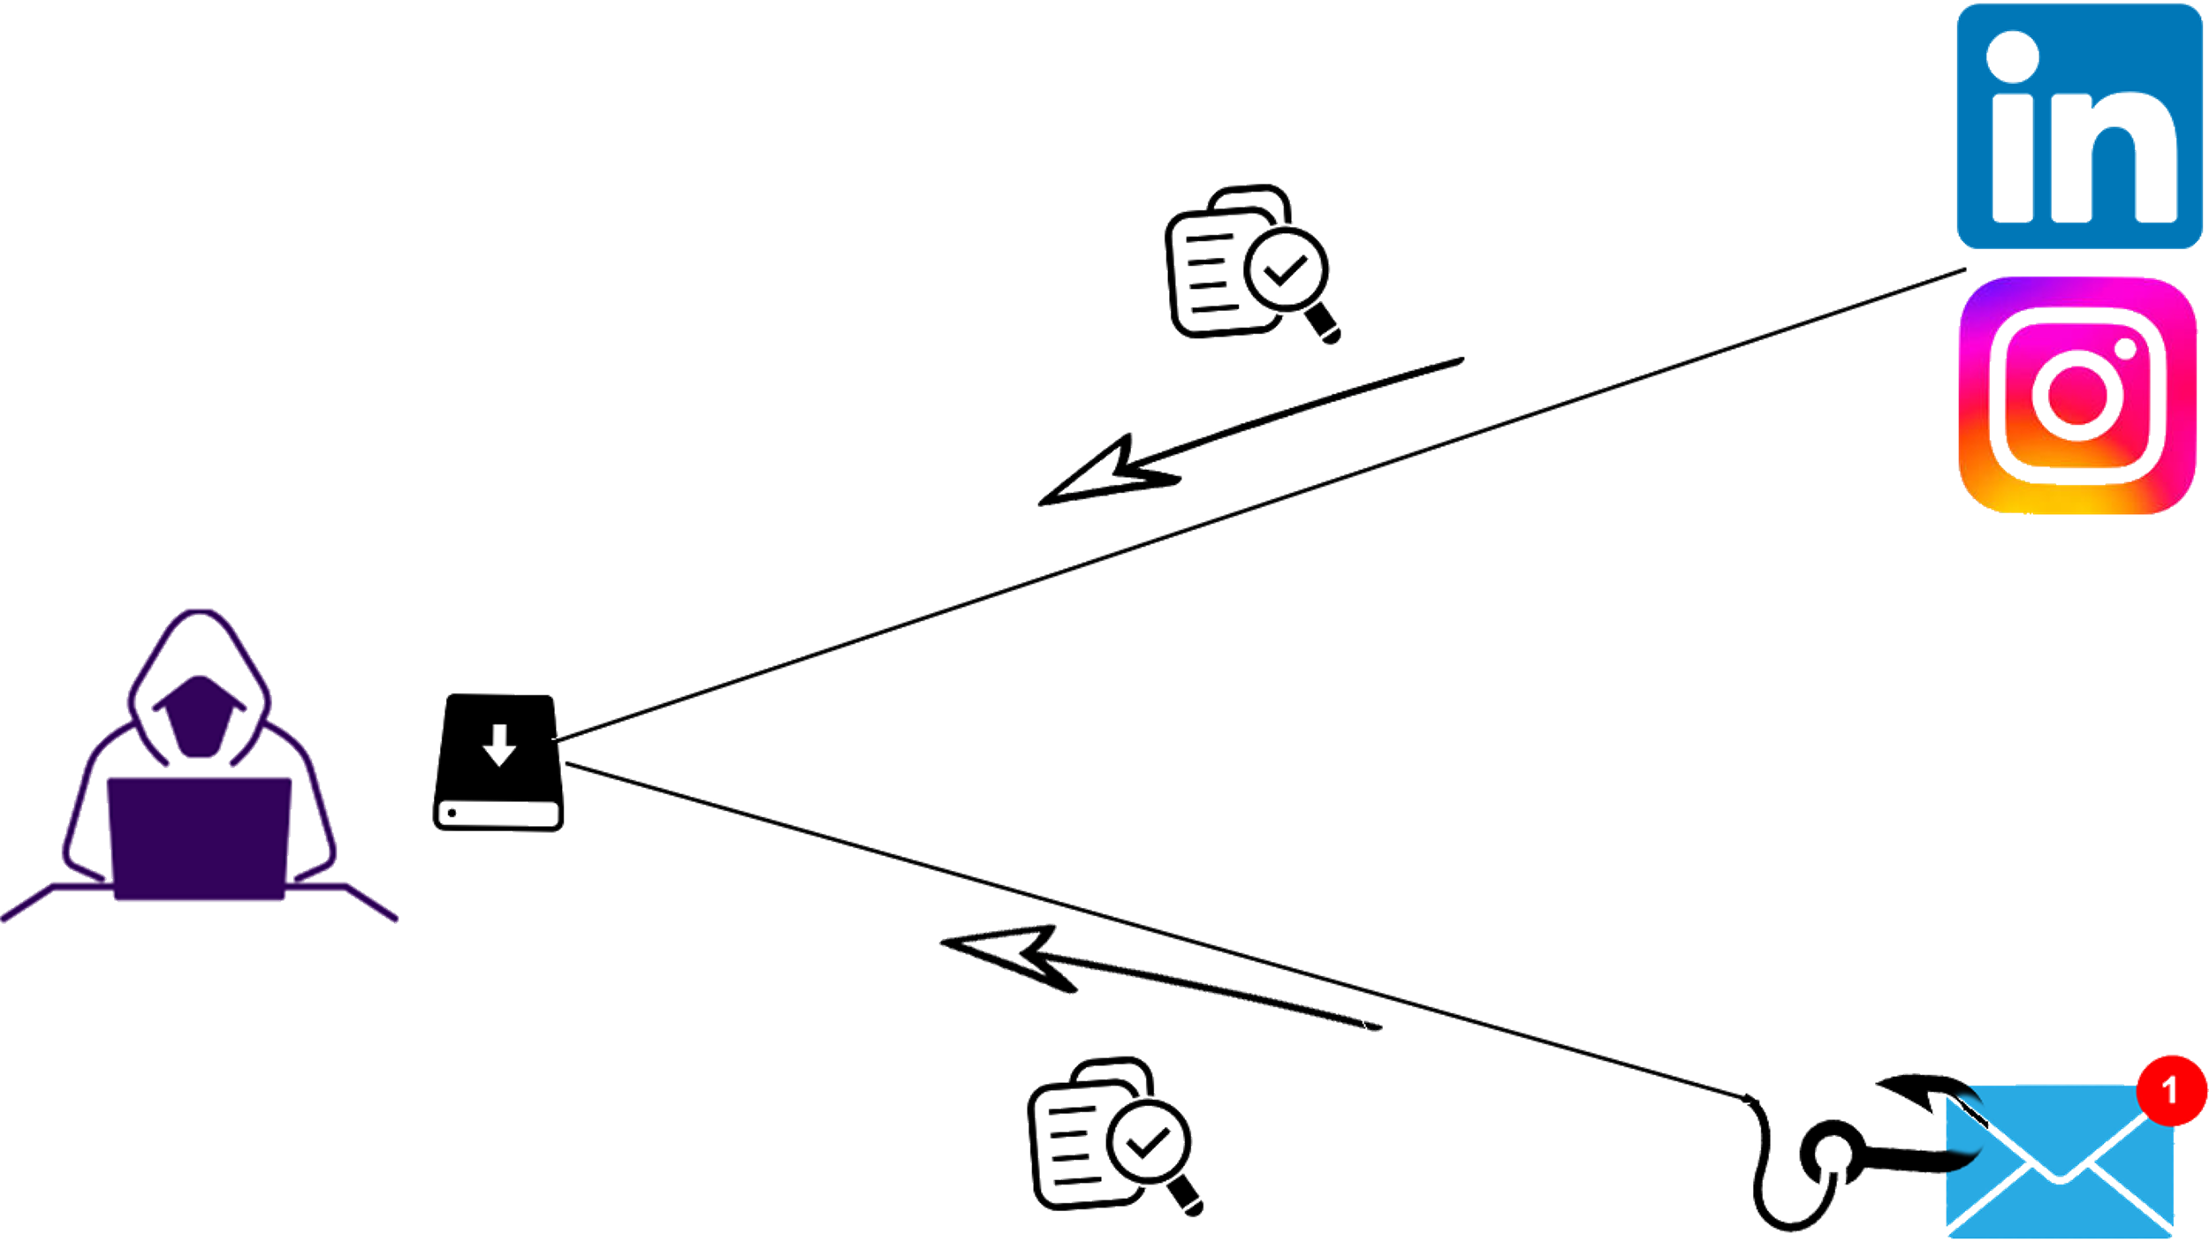
Numérique
BOUVIER Robin, MBAYE Fatou, THIEBAUD-GIRARD Paul-Victory
BUT1 Réseaux et Télécommunications
Récolte de données par internet

Slide 11





Physique
BOUVIER Robin, MBAYE Fatou, THIEBAUD-GIRARD Paul-Victory
BUT1 Réseaux et Télécommunications
Serveur entreprise
PC particulier

Slide 12




Matériel d'intrusion : Le TAP
BOUVIER Robin, MBAYE Fatou, THIEBAUD-GIRARD Paul-Victory
BUT1 Réseaux et Télécommunications
Dispositif d'écoute

Slide 13
3) Exploitation des vulnérabilités
BOUVIER Robin, MBAYE Fatou, THIEBAUD-GIRARD Paul-Victory
BUT1 Réseaux et Télécommunications
Injection SQL
Cross-site scripting

Slide 14
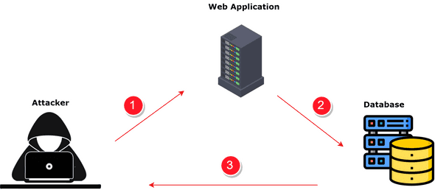
Injection SQL
BOUVIER Robin, MBAYE Fatou, THIEBAUD-GIRARD Paul-Victory
BUT1 Réseaux et Télécommunications
https://www.prplbx.com/resources/blog/sql-injection/

Slide 15
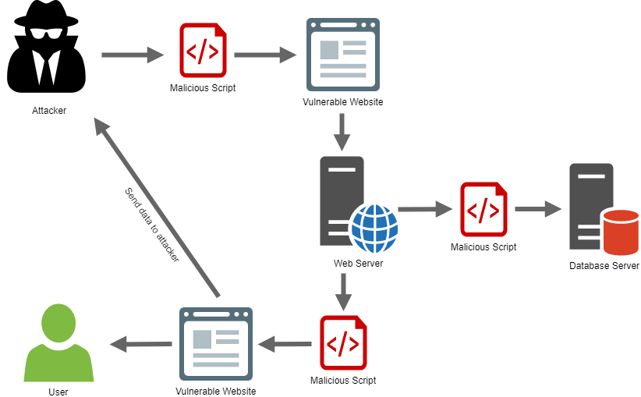
Cross-site Scripting
BOUVIER Robin, MBAYE Fatou, THIEBAUD-GIRARD Paul-Victory
BUT1 Réseaux et Télécommunications

Slide 16
II. Réalisation de l’attaque
BOUVIER Robin, MBAYE Fatou, THIEBAUD-GIRARD Paul-Victory
BUT1 Réseaux et Télécommunications
Le mouvement latéral
Acquisition des droits d’administrateurs
Les actions des pirates

Slide 17
1) Le mouvement latéral
BOUVIER Robin, MBAYE Fatou, THIEBAUD-GIRARD Paul-Victory
BUT1 Réseaux et Télécommunications
- Pass the hash
- Man in the middle

Slide 18


Pass the hash
BOUVIER Robin, MBAYE Fatou, THIEBAUD-GIRARD Paul-Victory
BUT1 Réseaux et Télécommunications
Un faux employé veut se connecter
Hash: fonction de chiffrage, permet de garder un code secret
Le PC cible demande le résultat du hash
Le PC envoie sa réponse avec la fonction volée
Le PC cible compare et accepte la connexion
PC piraté
PC cible
(inspiré de : https://www.login-securite.com)

Slide 19
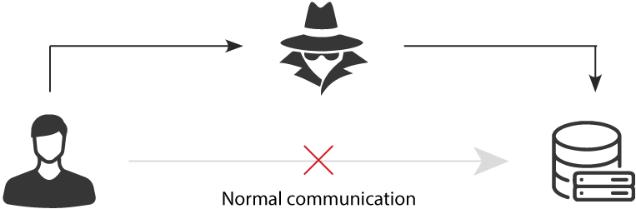
Man in the middle
BOUVIER Robin, MBAYE Fatou, THIEBAUD-GIRARD Paul-Victory
BUT1 Réseaux et Télécommunications
(https://blog.pradeo.com)

Slide 20
2) Acquisition des droits d’administrateurs
BOUVIER Robin, MBAYE Fatou, THIEBAUD-GIRARD Paul-Victory
BUT1 Réseaux et Télécommunications
- Escalade horizontale
- Escalade verticale

Slide 21
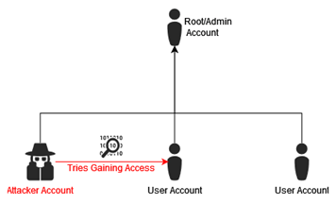
2) Acquisition des droits d’administrateurs
BOUVIER Robin, MBAYE Fatou, THIEBAUD-GIRARD Paul-Victory
BUT1 Réseaux et Télécommunications
(https://www.baeldung.com)

Slide 22
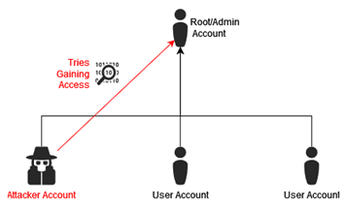
2) Acquisition des droits d’administrateurs
BOUVIER Robin, MBAYE Fatou, THIEBAUD-GIRARD Paul-Victory
BUT1 Réseaux et Télécommunications
(https://www.baeldung.com)

Slide 23
3) Les actions des pirates et après l’attaque
BOUVIER Robin, MBAYE Fatou, THIEBAUD-GIRARD Paul-Victory
BUT1 Réseaux et Télécommunications
- L’assaut
- L’exfiltration

Slide 24

L’assaut
BOUVIER Robin, MBAYE Fatou, THIEBAUD-GIRARD Paul-Victory
BUT1 Réseaux et Télécommunications
(https://en.wikipedia.org)

Slide 25
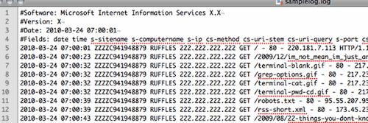
L’exfiltration
BOUVIER Robin, MBAYE Fatou, THIEBAUD-GIRARD Paul-Victory
BUT1 Réseaux et Télécommunications
- Rançon en cryptomonnaie
- Suppression de fichier log
- Usurpation d’identité

Slide 26
Conclusion:
BOUVIER Robin, MBAYE Fatou, THIEBAUD-GIRARD Paul-Victory
BUT1 Réseaux et Télécommunications
- Identification d’une cible, informations
- Brèche, escalade, assaut

